Slide 1


Slide 3


Grupo:
Amanda Ferreira
Bruno Silva
Elizângela Santos
Lilian Clementino
Levi Lucena
Matheus Catossi

Slide 4







Slide 5
Necessidade Identificada:
A ONG não possui um sistema automatizado para controle de matrículas e atualização dos dados pessoais e arquivamento dos dados.
Atualmente na gestão dos dados são utilizadas planilhas e documentos impressos o que dificulta o acompanhamento individual de cada processo.
É utilizado o PIA (Plano individual de atendimento), um questionário para o planejamento que deve contemplar as atividades a serem desenvolvidas com o indivíduo e dados específicos, envolvendo as necessidades de cada família.
Como existem um grande número de PIA’s, o cliente não consegue acompanhar as necessidades de cada indivíduo, dificultando o acompanhamento do progresso ou até mesmo novas necessidades que possam surgir ao longo do tempo.
Há necessidade de lembretes que possibilitem que o cliente identifique quando ele deve entrar em contato com o indivíduo acompanhado no Plano.

Slide 6
Público Alvo:
ONG’s (Organizações não governamentais)
Instituições de Ensino
Instituições de Caridade

Slide 7
Proposta de Valor:
Organização das PIA’S (Plano(s) individual (ais) de atendimento(s)
Controle para os levantamentos e retornos através dos agendamentos.
Redução de custos e otimização de espaço físico.
Cadastros e Relatórios de Candidatos/Alunos.
Cadastros de Empresas.
Controle de Contratações (Alunos / Empresas);

Slide 8

Estudo de Viabilidade
Motivação
O sistema proposto visa auxiliar no trabalho diário que consiste na inclusão e auxilio de crianças com necessidades especiais e acesso automatizado das informações pessoais dos mesmos.
Introdução: problema identificado
A ONG não possui um sistema automatizado para controle de matrículas e atualização dos dados pessoais e arquivamento desses dados.
Possui um PIA (Plano individual de atendimento) que é um questionário para levantar as necessidades individuais de cada família. Isso traz também a necessidade de controle dos questionários enviados para avaliação e gerenciamento dos retornos e contato com as famílias.

Slide 9
Estudo de Viabilidade
Recursos tangíveis e intangíveis
Benefícios tangíveis:
Maior produção;
Melhora no tempo de atendimento;
Benefícios intangíveis
Melhor atendimento ao cliente;
Aumento da confiança na empresa;
Reputação.

Slide 10
Estudo de Viabilidade
Payback:
Investimento Inicial: R$ 390.640,00
Entrada de caixa = R$10.000 ao mês = R$120.000/ingresso anual total
O retorno do investimento é obtido em 3 anos e 4 meses.

Slide 11
 | Investimentos | Retornos | Fluxo de Caixa | Caixa
Mes 1 | 394.640 | 10.000,00 | -384.640,00 | -384.640,00
Mes 2 | 0 | 10.000,00 | 10.000,00 | -374.640,00
Mes 3 | 0 | 10.000,00 | 10.000,00 | -364.640,00
Mes 4 | 0 | 10.000,00 | 10.000,00 | -354.640,00
Mes 5 | 0 | 10.000,00 | 10.000,00 | -344.640,00
Mes 6 | 0 | 10.000,00 | 10.000,00 | -334.640,00
Mes 7 | 0 | 10.000,00 | 10.000,00 | -324.640,00
Mes 8 | 0 | 10.000,00 | 10.000,00 | -314.640,00
Mes 9 | 0 | 10.000,00 | 10.000,00 | -304.640,00
Mes 10 | 0 | 10.000,00 | 10.000,00 | -294.640,00
Mes 11 | 0 | 10.000,00 | 10.000,00 | -284.640,00
Mes 12 | 0 | 10.000,00 | 10.000,00 | -274.640,00
Mes 13 | 0 | 10.000,00 | 10.000,00 | -264.640,00
Mes 14 | 0 | 10.000,00 | 10.000,00 | -254.640,00
Mes 15 | 0 | 10.000,00 | 10.000,00 | -244.640,00
Mes 16 | 0 | 10.000,00 | 10.000,00 | -234.640,00
Mes 17 | 0 | 10.000,00 | 10.000,00 | -224.640,00
Mes 18 | 0 | 10.000,00 | 10.000,00 | -214.640,00
Mes 19 | 0 | 10.000,00 | 10.000,00 | -204.640,00
Mes 20 | 0 | 10.000,00 | 10.000,00 | -194.640,00
Mes 21 | 0 | 10.000,00 | 10.000,00 | -184.640,00
Mes 22 | 0 | 10.000,00 | 10.000,00 | -174.640,00
Mes 23 | 0 | 10.000,00 | 10.000,00 | -164.640,00
Mes 24 | 0 | 10.000,00 | 10.000,00 | -154.640,00
Mes 25 | 0 | 10.000,00 | 10.000,00 | -144.640,00
Mes 26 | 0 | 10.000,00 | 10.000,00 | -134.640,00
Mes 27 | 0 | 10.000,00 | 10.000,00 | -124.640,00
Mes 28 | 0 | 10.000,00 | 10.000,00 | -114.640,00
Mes 29 | 0 | 10.000,00 | 10.000,00 | -104.640,00
Mes 30 | 0 | 10.000,00 | 10.000,00 | -94.640,00
Mes 31 | 0 | 10.000,00 | 10.000,00 | -84.640,00
Mes 32 | 0 | 10.000,00 | 10.000,00 | -74.640,00
Mes 33 | 0 | 10.000,00 | 10.000,00 | -64.640,00
Mes 34 | 0 | 10.000,00 | 10.000,00 | -54.640,00
Mes 35 | 0 | 10.000,00 | 10.000,00 | -44.640,00
Mes 36 | 0 | 10.000,00 | 10.000,00 | -34.640,00
Mes 37 | 0 | 10.000,00 | 10.000,00 | -24.640,00
Mes 38 | 0 | 10.000,00 | 10.000,00 | -14.640,00
Mes 39 | 0 | 10.000,00 | 10.000,00 | -4.640,00
Mes 40 | 0 | 10.000,00 | 10.000,00 | 5.360,00
Mes 41 | 0 | 10.000,00 | 10.000,00 | 15.360,00
Mes 42 | 0 | 10.000,00 | 10.000,00 | 25.360,00
Mes 43 | 0 | 10.000,00 | 10.000,00 | 35.360,00
Mes 44 | 0 | 10.000,00 | 10.000,00 | 45.360,00
Mes 45 | 0 | 10.000,00 | 10.000,00 | 55.360,00
Mes 46 | 0 | 10.000,00 | 10.000,00 | 65.360,00
Mes 47 | 0 | 10.000,00 | 10.000,00 | 75.360,00
Mes 48 | 0 | 10.000,00 | 10.000,00 | 85.360,00
Mes 49 | 0 | 10.000,00 | 10.000,00 | 95.360,00
Mes 50 | 0 | 10.000,00 | 10.000,00 | 105.360,00
Mes 51 | 0 | 10.000,00 | 10.000,00 | 115.360,00
Mes 52 | 0 | 10.000,00 | 10.000,00 | 125.360,00
Mes 53 | 0 | 10.000,00 | 10.000,00 | 135.360,00
Mes 54 | 0 | 10.000,00 | 10.000,00 | 145.360,00
Mes 55 | 0 | 10.000,00 | 10.000,00 | 155.360,00
Mes 56 | 0 | 10.000,00 | 10.000,00 | 165.360,00
Mes 57 | 0 | 10.000,00 | 10.000,00 | 175.360,00
Mes 58 | 0 | 10.000,00 | 10.000,00 | 185.360,00
Mes 59 | 0 | 10.000,00 | 10.000,00 | 195.360,00
Mes 60 | 0 | 10.000,00 | 10.000,00 | 205.360,00
GASTO TOTAL: | 394.640

Slide 12
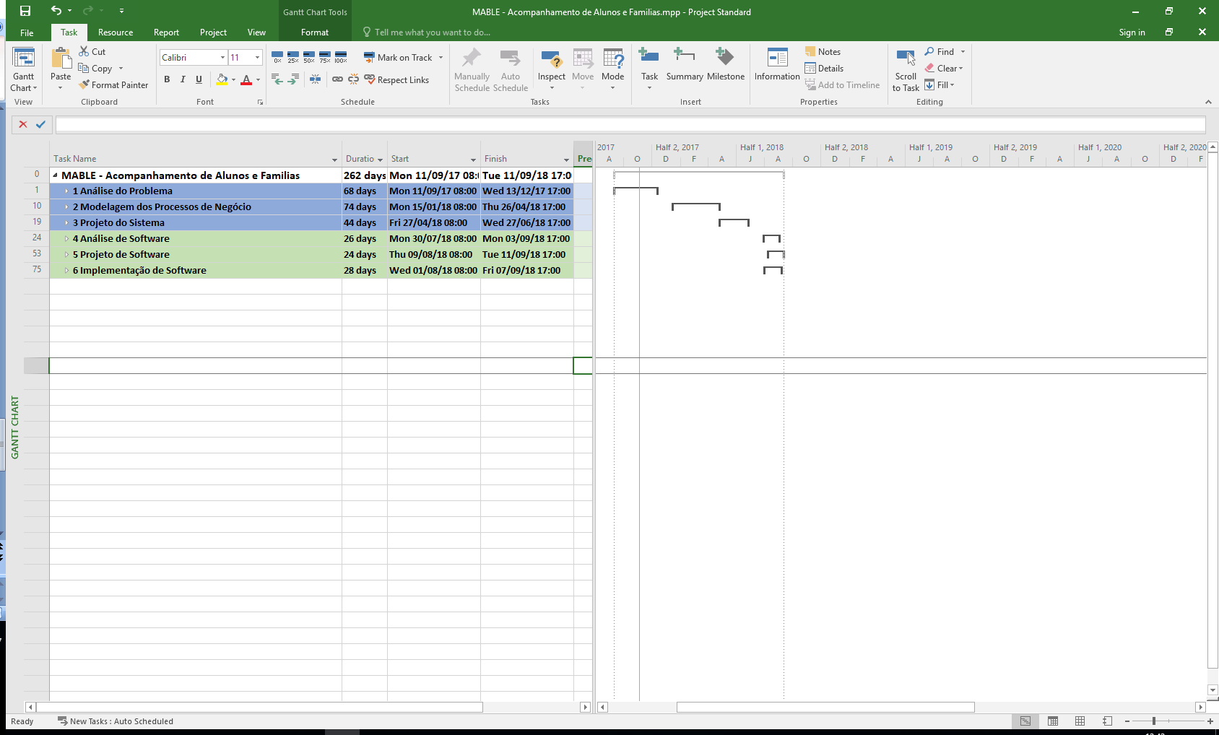
Visão geral do projeto
Data prevista de inicio: 11/09/2017
Data prevista de conclusão: 11/09/2018

Slide 13
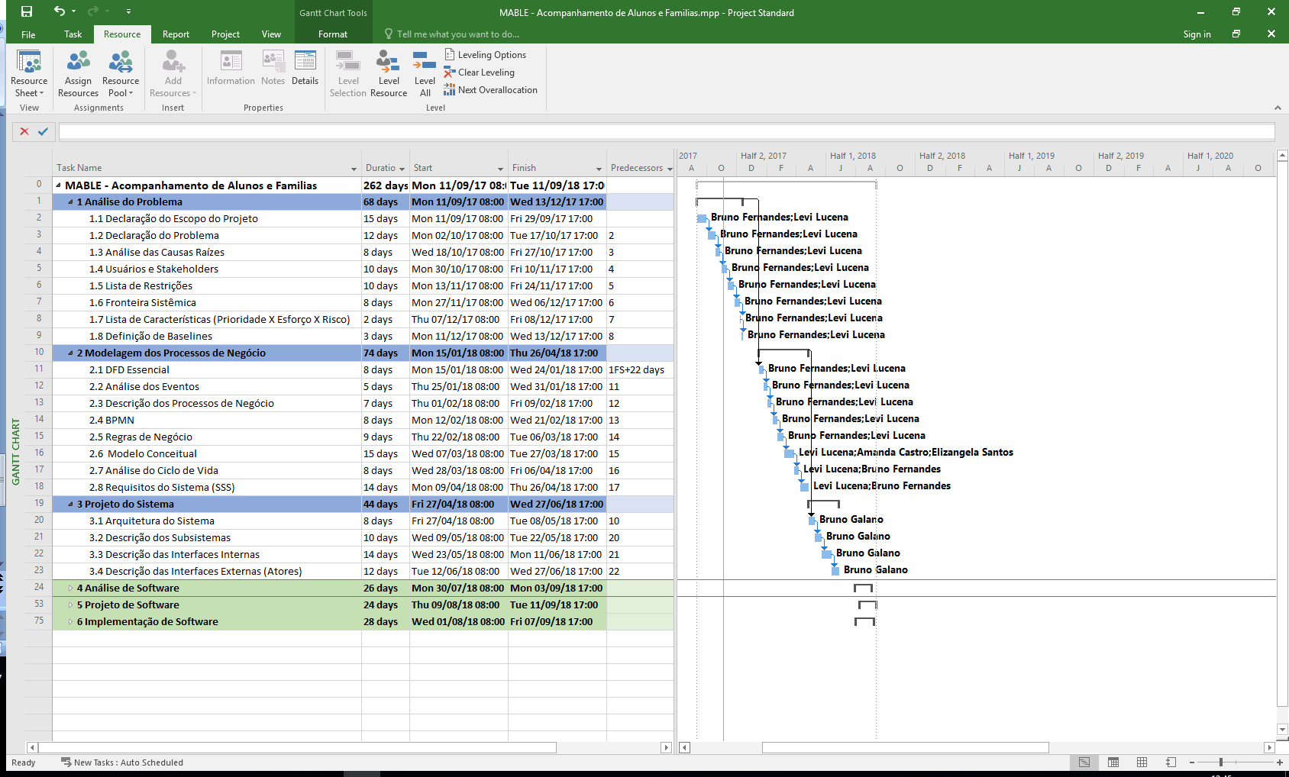
Fase 1,2 e 3 – Cascata
Após a entrega do dia 13/12/17 teremos um recesso de 22 dias;

Slide 14
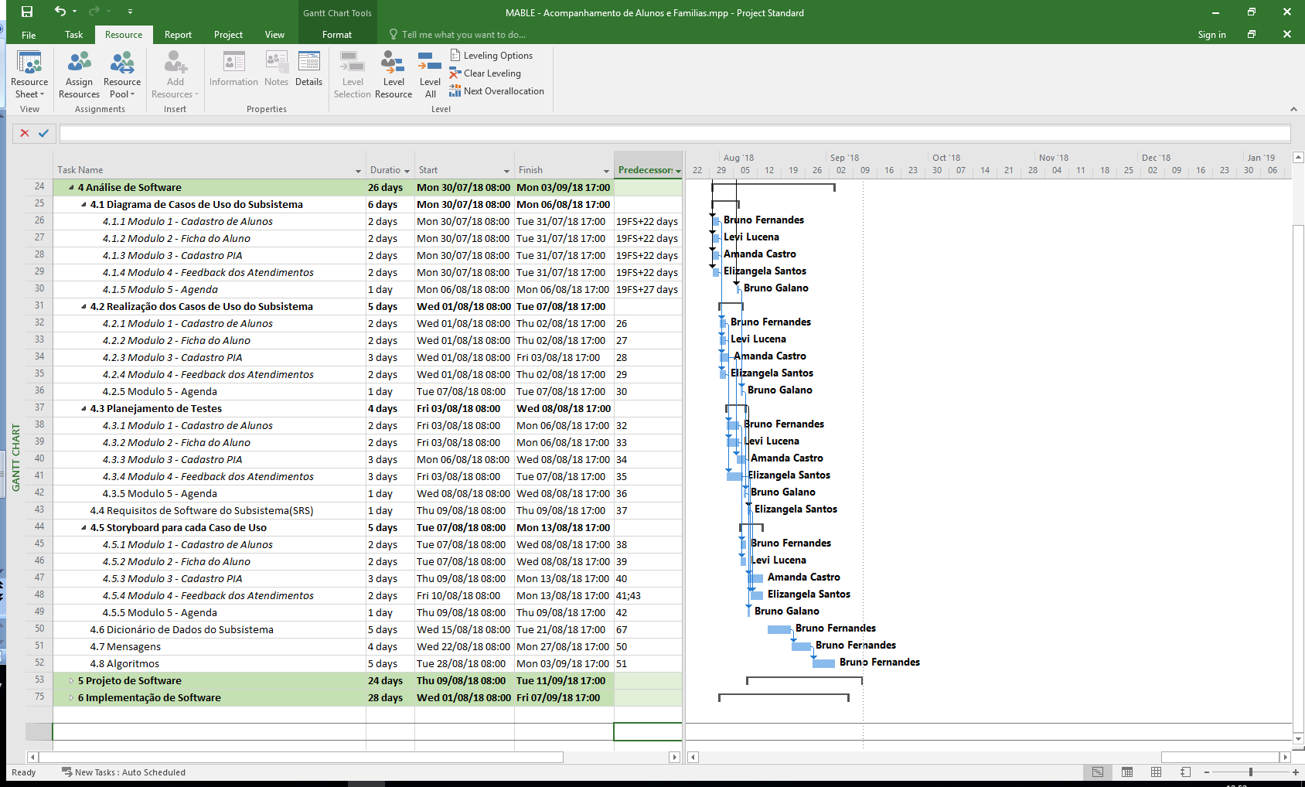
Fase 4 – Incremental
Após a entrega do dia 27/06/18 teremos um recesso de 22 dias;

Slide 15
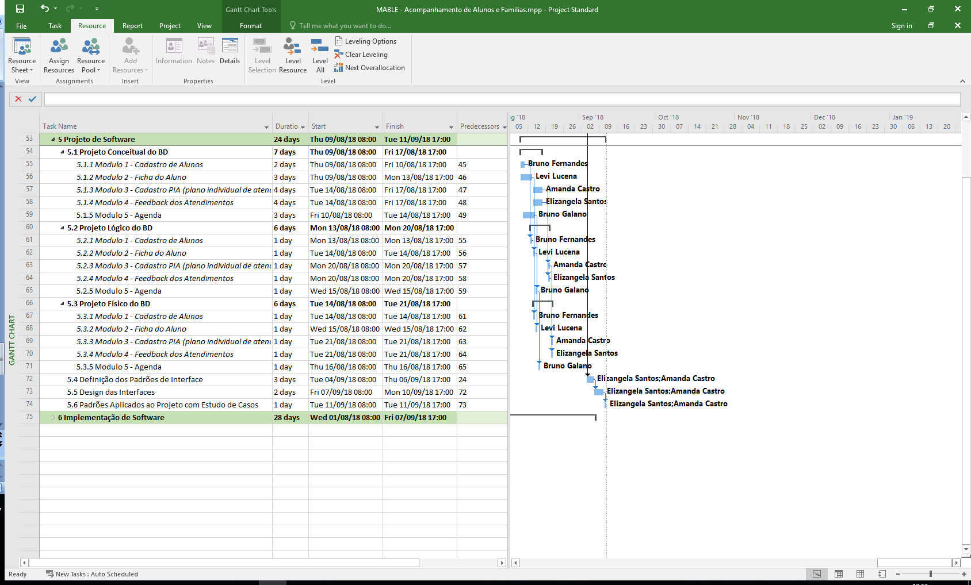
Fase 5 – Incremental
Após a entrega do dia 27/06/18 teremos um recesso de 22 dias;

Slide 16
Análise SWOT:
Pontos Fortes | Acompanhamento dos alunos através de alertas via SMS e E-mail para os responsáveis. Gestão de usuários do serviço; Gestão de vagas. | Não customizável para ONG’s de setores diferentes. | Pontos Fracos
Oportunidades | Integração sistêmica com outras filiais da ONG; Conexão com o Sistema da Prefeitura/Empresas Parceiras. Inclusão de outros serviços; Controle de atividades complementares, como as recreativas. | Risco do Sistema se tornar obsoleto e não atender as necessidades da ONG. | Ameaças

Slide 17
MVP:
MVP
1° Entrega | Tela consulta de Alunos.
2° Entrega | Cadastro de Alunos
3° Entrega | Cadastro Acompanhamento
4° Entrega | Alertas de Acompanhamentos
Estratégia
1° Entrega | O Mágico de OZ
2° Entrega | Concierge MVP
3° Entrega | Concierge MVP
4° Entrega | Concierge MVP

Slide 18
Métrica para Validação do MVP:
Métrica | Qtd. de Atendimentos realizados
1° Entrega | Diminuir perdas das consultas 10%
2° Entrega | Diminuir perdas das consultas 25%
3° Entrega | Diminuir perdas das consultas 50%
4° Entrega | Diminuir perdas das consultas 90%

Slide 20

PROMOVE
ONG sem fins lucrativos;
Inclusão social de crianças com necessidades especiais (ex.: primeiro emprego);
Aulas diversas para ajudar a desenvolver as capacidades motoras e cognitivas;
http://www.promove.org.br/

